Slide 1
uc652_7
Otimizar e implementar circuitos lógicos
Tomás carvalho
N16 t3 tearci

Slide 2

PRIMEIROS PASSOS COM PORTAS LÓGICAS NA APLICAÇÃO DEEDS

Slide 3
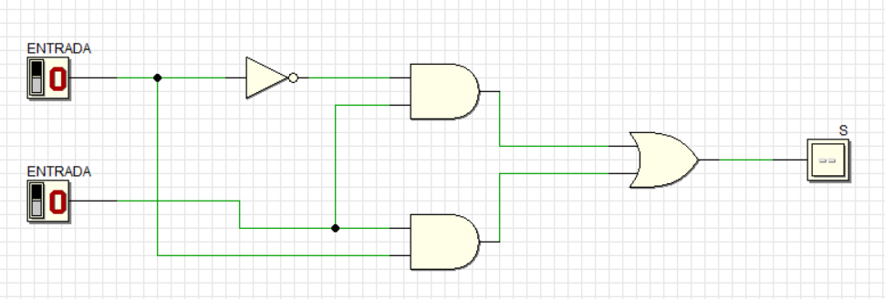
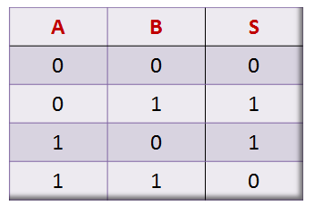
Circuito XOR (OU Exclusivo)
Duas entradas: A e B
Saída S = 1 quando A ≠ B
Implementado com portas NOT, AND e OR

Slide 4
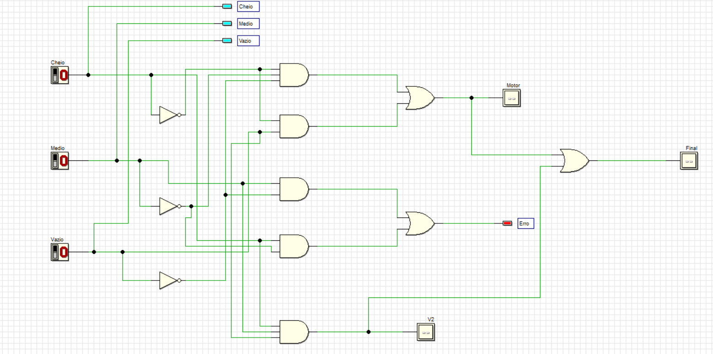
O objetivo deste exercício foi projetar um circuito digital utilizando três sensores de nível, sensor vazio (V), sensor médio (M) e sensor cheio (C) para controlar a saída de um motor, sinalizar possíveis situações de erro e acionar LEDs indicativos do estado do reservatório.
O sistema tem como finalidade representar o funcionamento automático de um tanque de armazenamento de líquido.

Slide 5
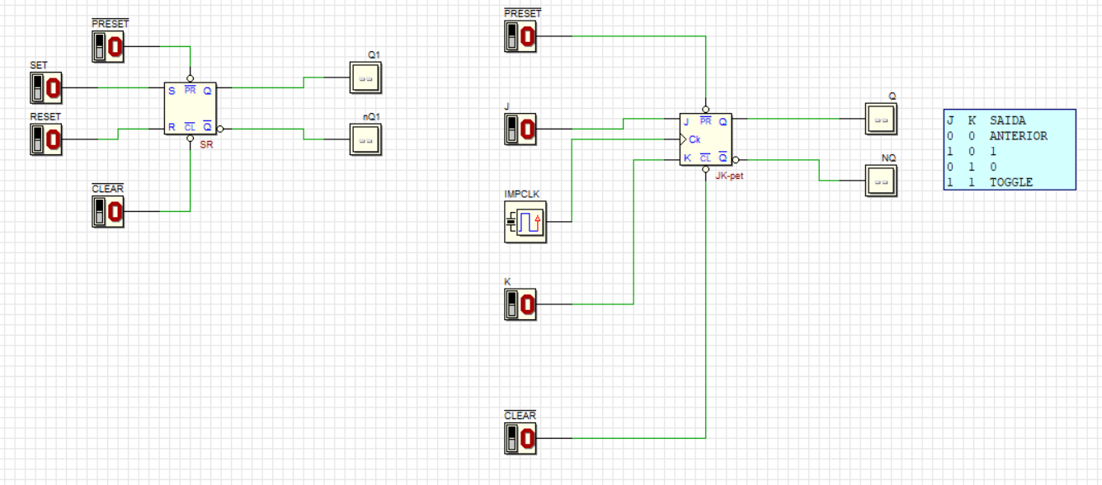
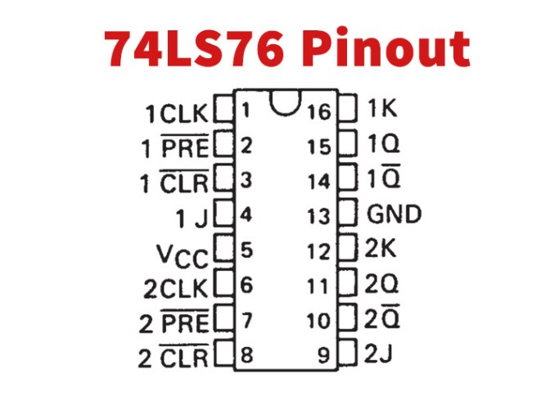
Na imagem foi montado e testado um circuito digital com flip-flops SR e JK em um simulador.
À esquerda, o flip-flop SR é controlado pelas entradas SET, RESET, PRESET e CLEAR, permitindo observar o comportamento das saídas.
À direita, foi implementado um flip-flop JK acionado por um sinal de clock, com entradas J, K, PRESET e CLEAR. As saídas Q e ¬Q são monitoradas para verificar os modos de operação: manter o estado anterior, set, reset ou alternar (toggle), conforme a tabela verdade apresentada.

Slide 6
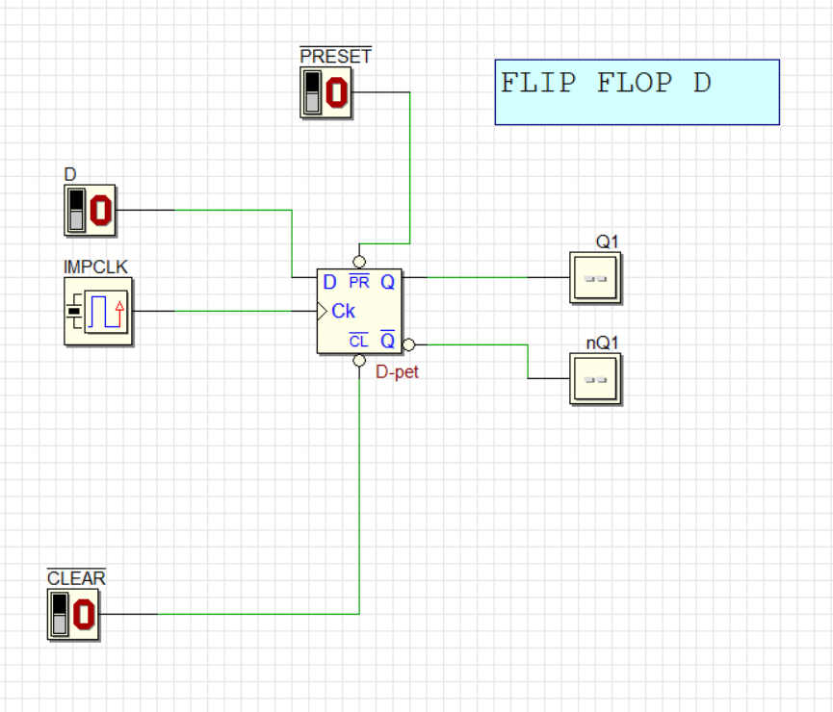
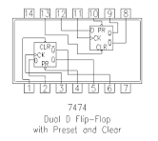
Um circuito com flip-flop D tem uma função parecida com a do JK, mas é mais simples e previsível. Enquanto o JK decide a saída com base na combinação das entradas J e K, o flip-flop D (Data ou Delay) copia diretamente o valor da entrada D para a saída Q no instante do clock.

Slide 7
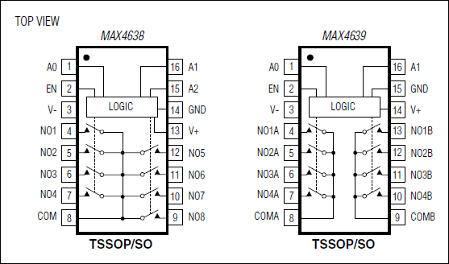
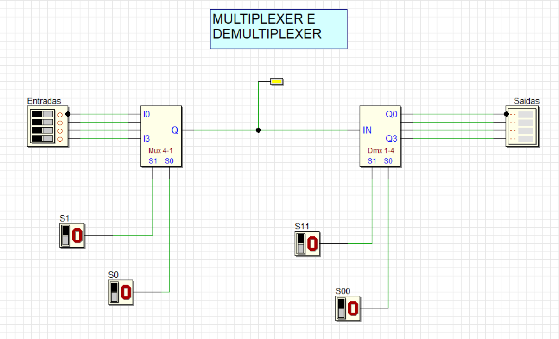
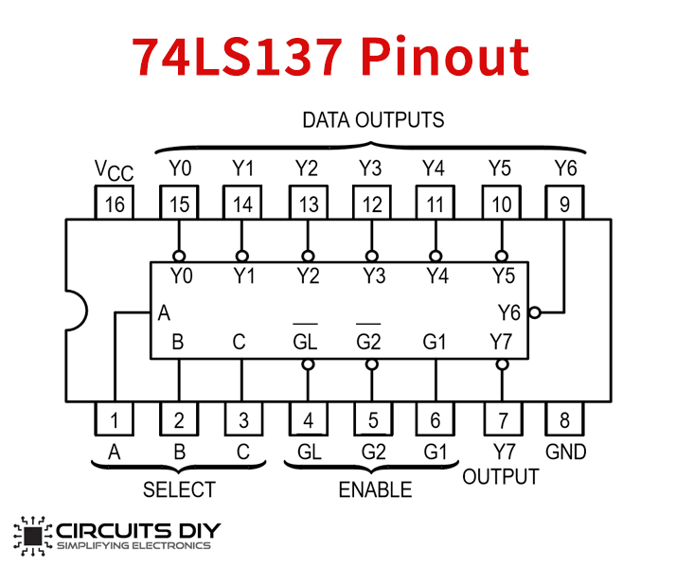
O circuito mostra o uso de um multiplexer 4:1 e um demultiplexer 1:4.
O multiplexer seleciona uma entre quatro entradas, conforme os sinais de seleção, e envia esse valor por uma única linha. Em seguida, o demultiplexer recebe esse sinal e o direciona para uma das quatro saídas, de acordo com suas próprias linhas de seleção.
O objetivo é demonstrar a seleção e a distribuição de sinais digitais usando menos conexões.

Slide 8
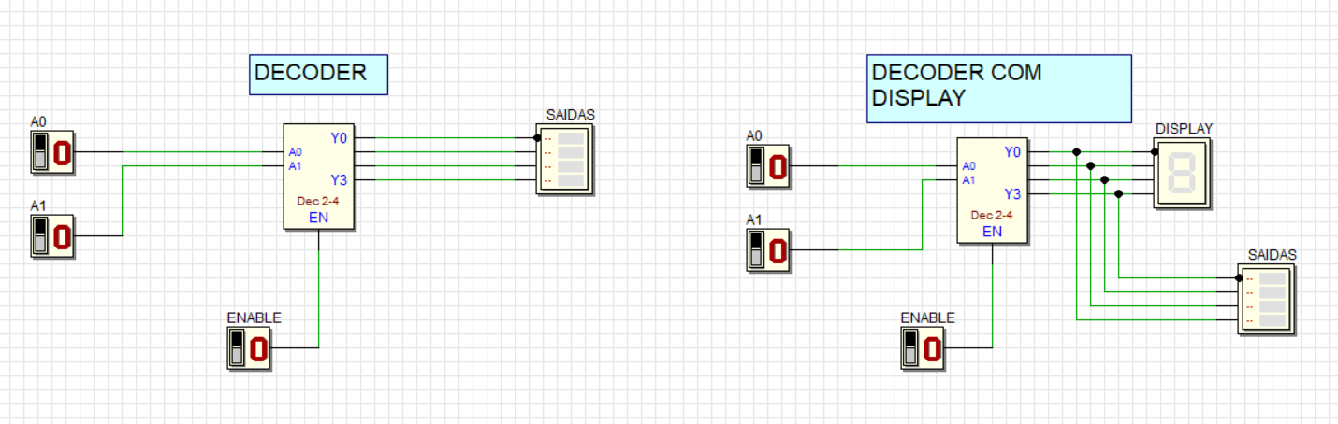
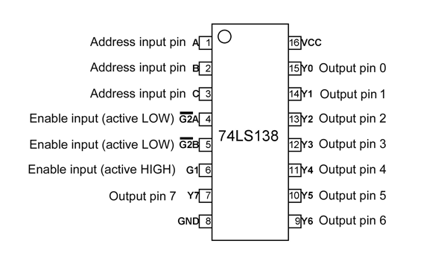
Neste circuito é apresentado um decoder 2 para 4. As entradas A0 e A1 representam um valor binário, e quando o sinal ENABLE está ativo, apenas uma das quatro saídas (Y0 a Y3) é ativada de acordo com a combinação das entradas.
À esquerda, o decoder está ligado a indicadores de saída, permitindo visualizar diretamente qual linha foi ativada.
À direita, o mesmo decoder é usado em conjunto com um display de sete segmentos, onde as saídas controlam o acendimento do display, facilitando a visualização do valor decodificado.

Slide 9
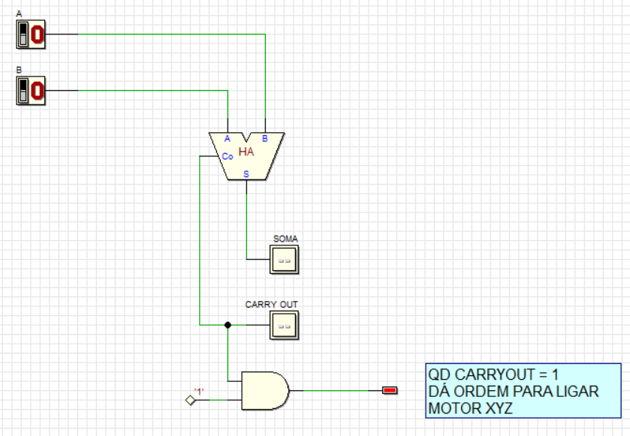
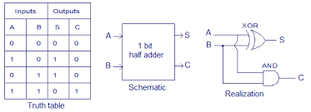
Este circuito representa um meio somador (Half Adder).
As entradas A e B são somadas, gerando a saída SOMA (S) e o CARRY OUT (Co).
Quando o carry out = 1, ele é usado como sinal de controle para acionar um motor, indicando que a soma gerou transbordo.

Slide 10
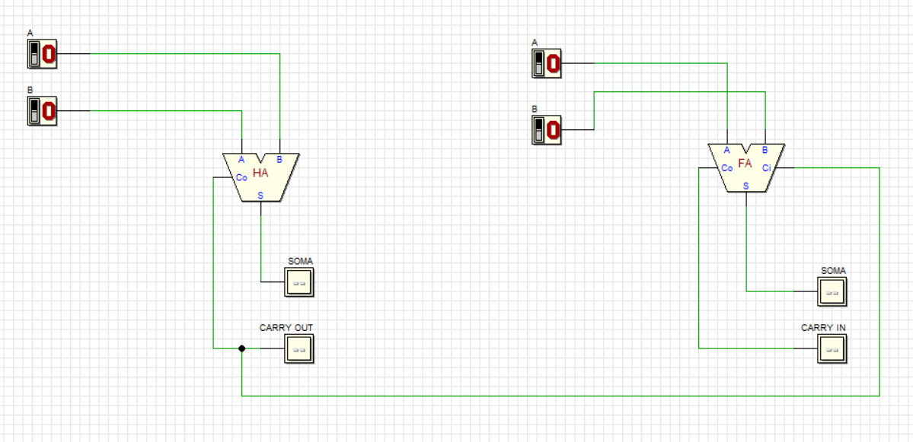
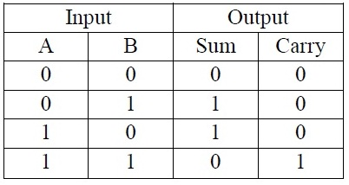
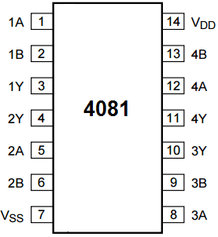
FULL HADDER
Este circuito mostra a ligação de um meio somador (HA) com um somador completo (FA).
O meio somador realiza a soma inicial das entradas A e B, gerando a SOMA e o CARRY OUT. Esse carry é então conectado ao carry in do somador completo.
O somador completo soma A, B e o carry in, produzindo uma nova SOMA e um carry out final.

Slide 11
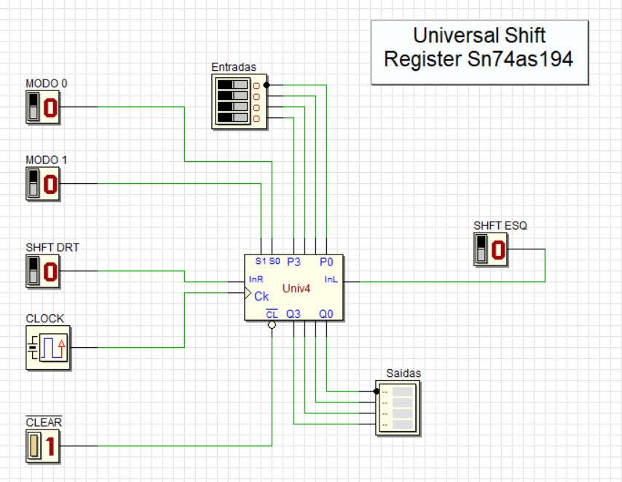
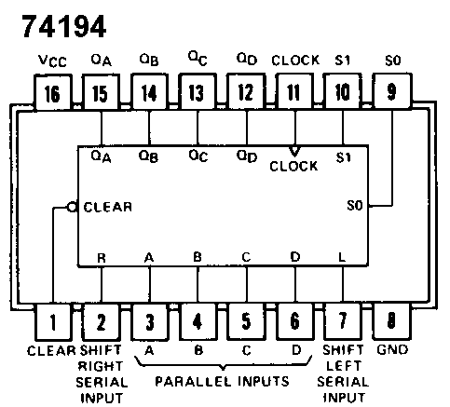
Este circuito utiliza um Universal Shift Register SN74AS194.
Ele permite carregamento paralelo, deslocamento à esquerda, deslocamento à direita ou manter o valor, conforme os sinais de modo (S1 e S0).
Os dados entram pelas entradas paralelas e o deslocamento ocorre sincronizado pelo clock.
As saídas mostram o conteúdo armazenado no registrador, demonstrando o uso em armazenamento e manipulação de dados binários.

Slide 12
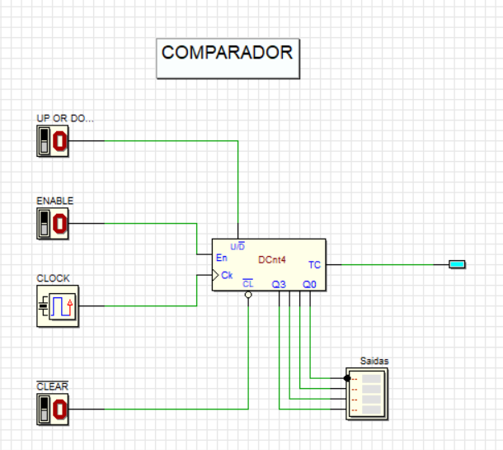
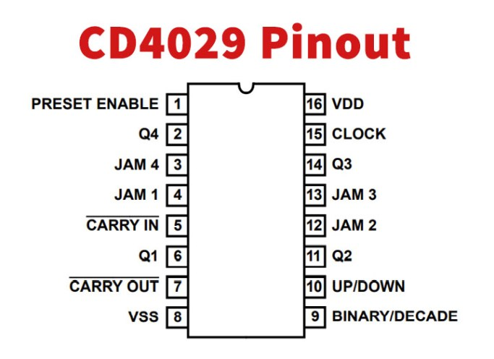
UP/DOWN
A imagem mostra um circuito digital com um Up/Down.
Ele possui entradas de Clock, Enable, Clear e Up/Down, que controlam a contagem. As saídas Q0 a Q3 exibem o valor binário contado, e a saída TC indica quando o limite da contagem é atingido.

Slide 13
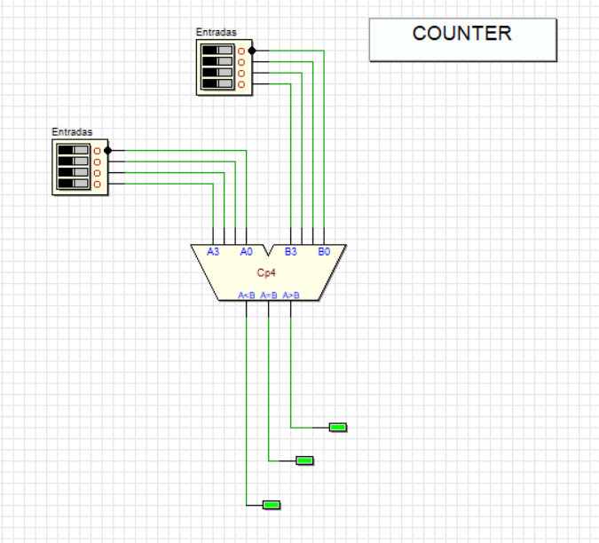
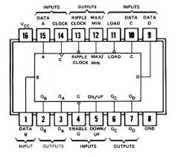
COMPARADOR
A imagem mostra um circuito comparador digital.
Duas entradas binárias (A e B) são comparadas por um comparador de magnitude, que indica se A < B, A = B ou A > B por meio das saídas correspondentes. Ideal para verificação e comparação de valores digitais.

Slide 14
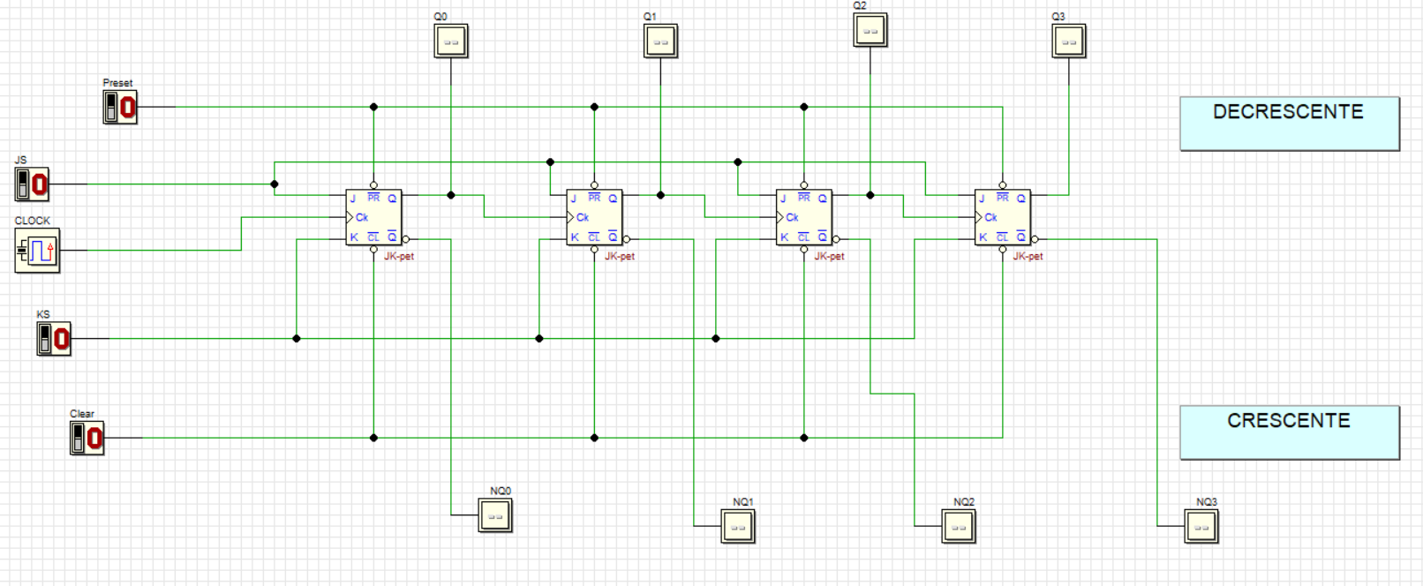
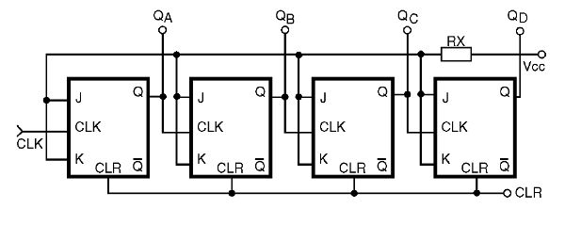
Contador Binário Assíncrono (4 Bits)
Função Principal: Conta de 0 a 15 (binário 0000 a 1111).
Arquitetura: Composto por 4 Flip-Flops JK conectados em série (efeito "Ripple").
Sincronismo: É assíncrono, pois o clock de um estágio depende da saída do anterior.

Slide 15
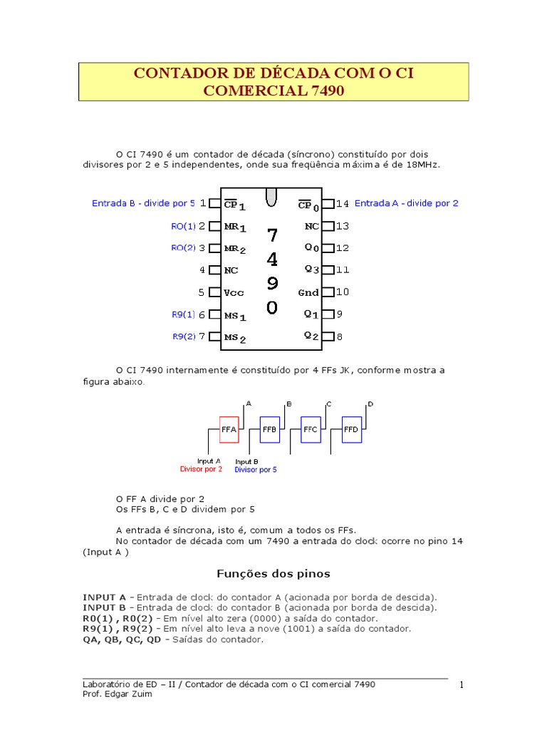
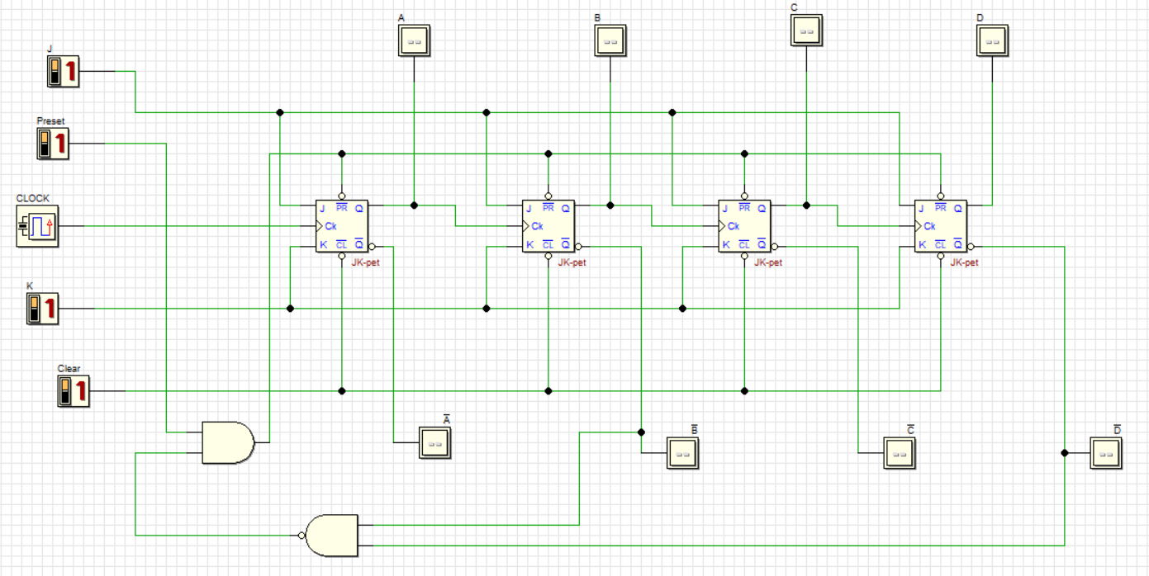
Contador de Década (Módulo-10)
Objetivo: Conta de 0 a 9 em binário e reinicia automaticamente no próximo pulso.
Diferencial Técnico: Utiliza uma porta NAND (lógica de reinicialização) conectada às saídas.
Lógica de Reset: Quando o contador atinge o número 10 (binário 1010), a porta NAND envia um sinal ao Clear, zerando todos os flip-flops instantaneamente.

Slide 16
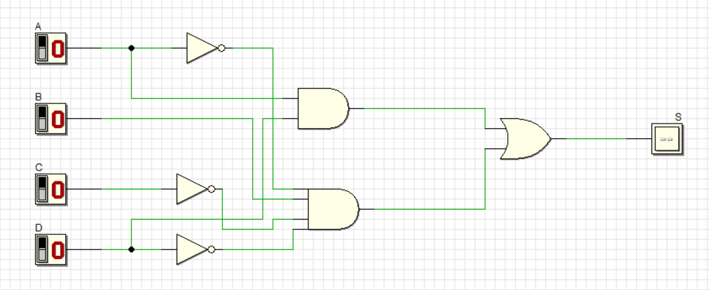
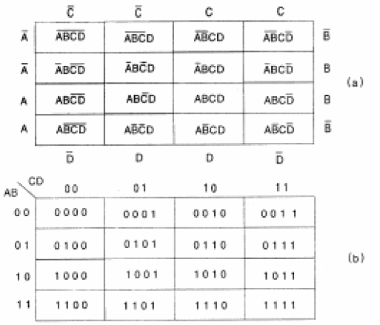
Circuito Lógico Combinacional
Este não é um contador; é um circuito que decide uma saída com base nas entradas.
Função: Implementa uma função lógica específica usando as entradas A, B, C e D.
Componentes: Portas NOT (triângulos), AND (formato em D) e OR (pontiaguda).
Resultado (S): A saída S só fica ativa ("1") se as condições definidas pelas conexões das portas forem atendidas.

Slide 17
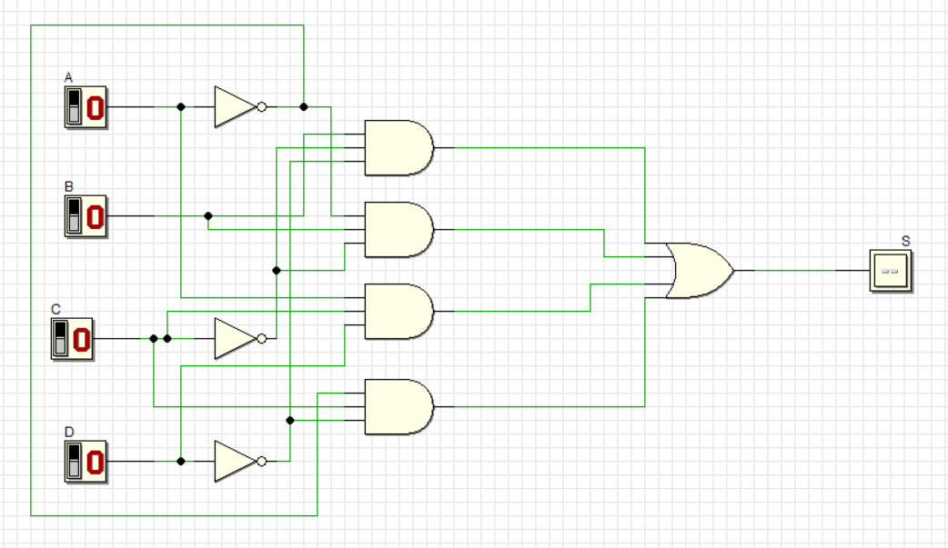
Circuito lógico combinacional, implementado na forma Soma de Produtos
Composto por quatro portas AND de múltiplas entradas que alimentam uma única porta OR.
Implementa uma expressão booleana do tipo Soma de Produtos (SOP).
Cada porta AND atua como um "detector" de uma combinação binária específica das entradas.
A saída S será verdadeira ("1") se pelo menos uma das quatro condições das portas AND for satisfeita.

Slide 18

Exercícios feitos no tinkercad

Slide 19
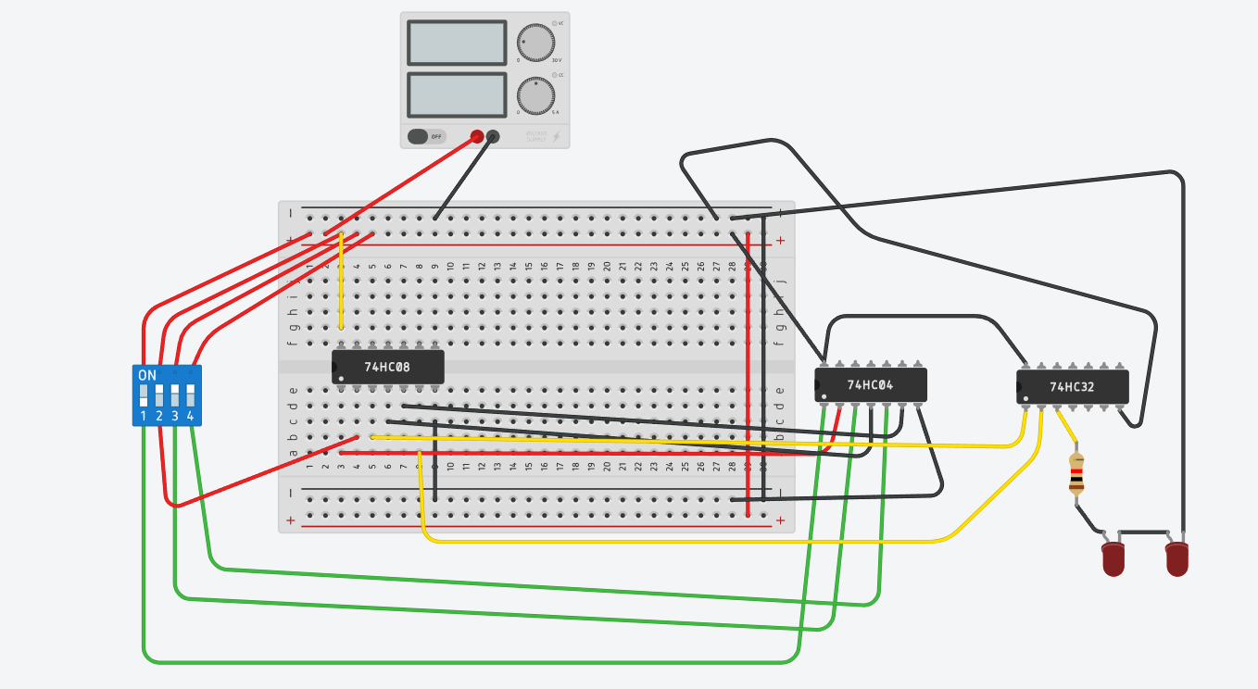
Circuito digital combinacional montado em protoboard.
Utiliza CIs da família 74HC:
74HC08 → portas AND
74HC04 → portas NOT (inversor)
74HC32 → portas OR
As entradas vêm de um DIP switch (4 chaves), permitindo testar diferentes combinações lógicas.
A alimentação é feita por uma fonte DC (≈5 V), comum aos CIs.
As saídas acionam LEDs com resistores, indicando visualmente o resultado lógico.

Slide 20
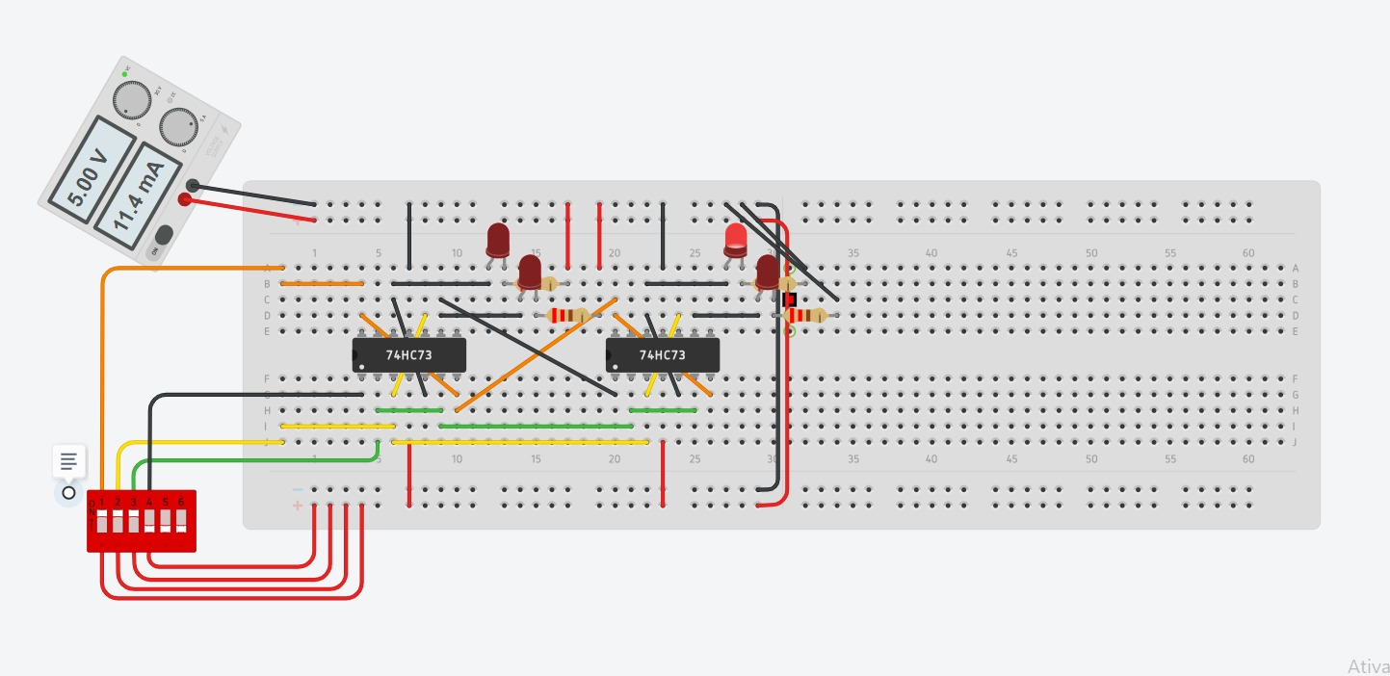
Circuito sequencial digital montado em protoboard.
Utiliza dois CIs 74HC73, que são flip-flops JK.
As entradas são controladas por um DIP switch, permitindo definir estados e comandos.
Os LEDs com resistores indicam visualmente o estado das saídas (Q e ¬Q).
Alimentação feita com 5 V, comum a todo o circuito.

Slide 21
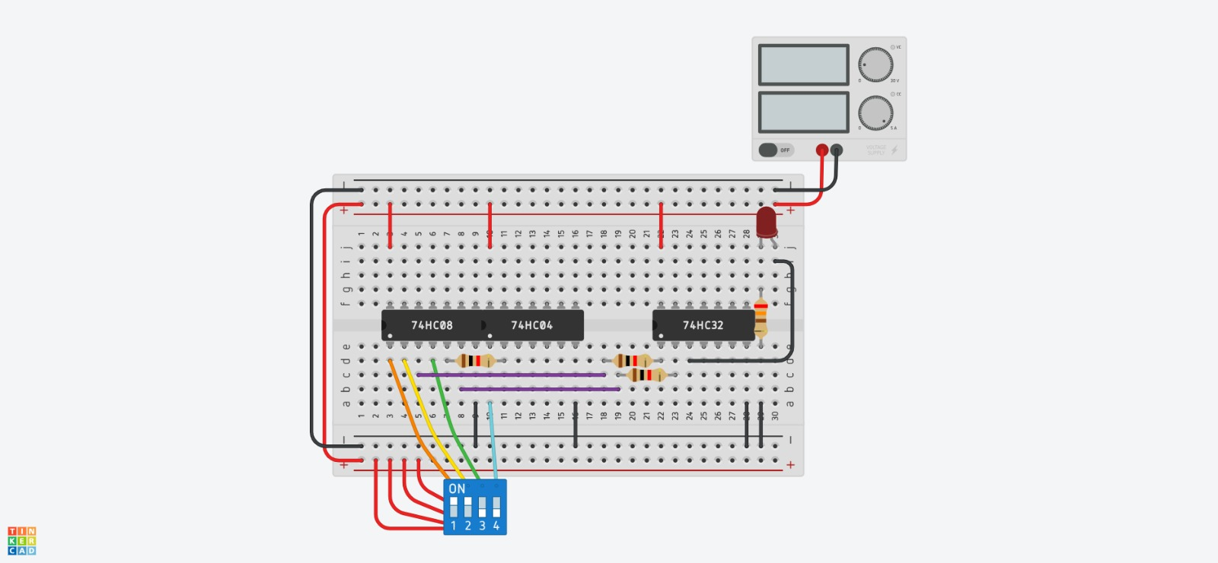
Circuito digital combinacional montado em protoboard.
Utiliza os CIs 74HC08 (AND), 74HC04 (NOT) e 74HC32 (OR).
As entradas são definidas por um DIP switch (4 posições).
A lógica interna combina portas AND, OR e inversores para gerar a saída.
Um LED com resistor indica visualmente o resultado lógico.
Alimentação de 5 V, comum a todos os componentes.

Slide 22
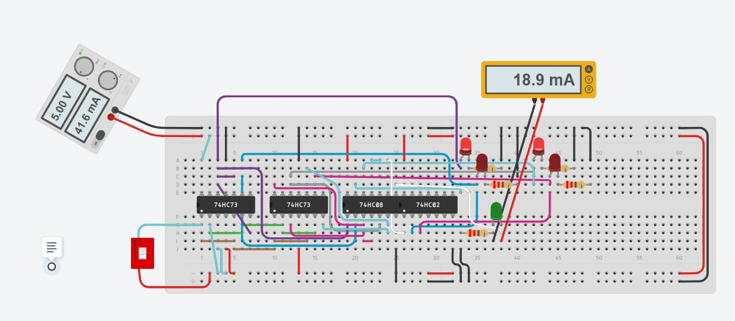
Circuito digital sequencial montado em protoboard.
Utiliza flip-flops JK 74HC73 e portas lógicas 74HC08 (AND) e 74HC02 (NOR).
As entradas são controladas por uma chave e sinais lógicos internos.
Os LEDs com resistores indicam os estados das saídas e transições do circuito.
Um amperímetro mede o consumo de corrente do circuito (~mA).
Alimentação de 5 V.

Slide 23
FIM
Obrigado pela atenção

